Slide 1
AI云原生智能算力架构 · 产业深度
昇腾 Atlas 950 SuperPoD 超节点
从硬件到容器,Agentic AI 完整基础设施栈解读
1024 NPU
1.72 PB/s 互联带宽
256 TB 统一内存
3 μs 超低 RTT

Slide 2
为什么 Agentic AI 逼出了「超节点」
一、开篇:Agentic AI 对算力集群提出与训练时代完全不同的底层要求
负载需求相对跃升
• 模型参数从百亿迈向万亿、十万亿
• 上下文序列从 K 级跃迁到 M 级(+250 倍)
• KV Cache 访问频次暴涨 50–100 倍,命中率 > 95%
• 对域内带宽、域内时延、跨卡内存语义极度敏感
传统 Scale-Out 的痛点
• 跨机通信走慢速以太网,带宽瓶颈
• 集合通信跨域启用 NHR 对称切分,降级
• All-to-All 流量被迫落 Spine-Leaf
• 内存各自为政的孤岛,长上下文反复搬运
超节点 = 把「一柜/一池」变成逻辑上的一台机器,用 Scale-Up 域的确定性带宽替代 Scale-Out 的概率性带宽

Slide 3
硬件层:把 1024 卡变成「一台计算机」
二、Atlas 950 SuperPoD 超节点架构 · 2.1 核心规格
1024
1.72 PB/s
灵衢 2.0 互联协议
• 灵衢 2.0 相比传统互联协议带宽提升约 15 倍
• 单跳时延从 2μs 降到 200ns(降 10 倍)
• 正交架构:机柜内铜缆 + 机柜间 800G 全光 Mesh
• 消除传统 Spine-Leaf 的收敛比
NPU 卡
互联带宽
现场展示版本,满配 8192 卡
灵衢 2.0 域内
256 TB
3 μs
统一内存
超低 RTT
全局统一编址
单跳时延 200ns
客观约束
• 8192 卡已是单一 Scale-Up 域的当前上限
• 再往上仍是多超节点联邦,而非一个更大的超节点
• 交付需 380V AC / 336V DC / 240V DC 供电
• 单柜约 1.7 吨,100kW 液冷,机房条件高绑定

Slide 4
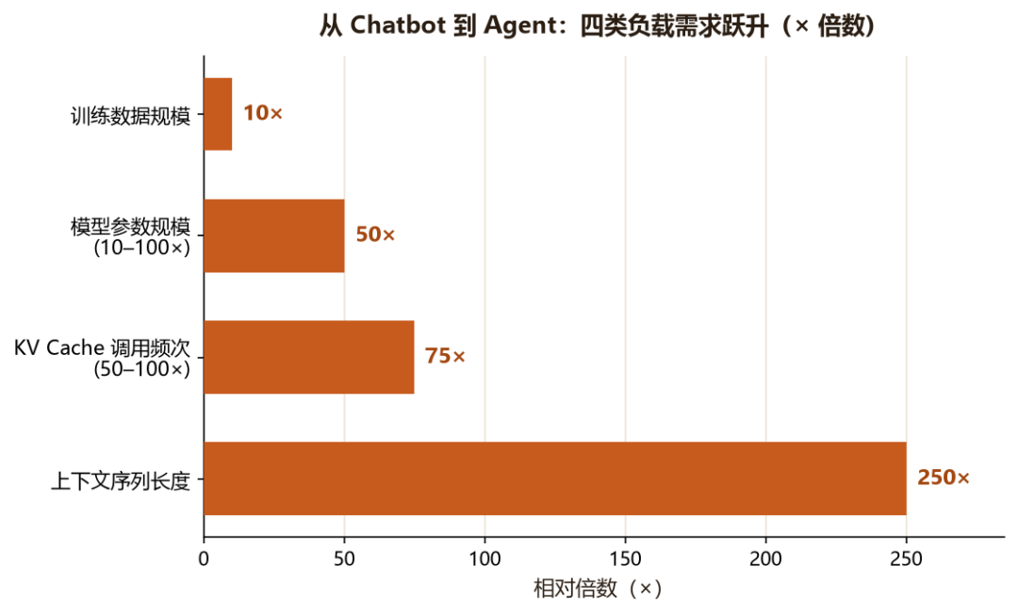
Scale-Up 域互联带宽对比
图2 · 超节点 Scale-Up 域互联带宽对比(传统 RoCE 数值为行业估算)
昇腾 Atlas 950 SuperPo · 4 / 12

Slide 5
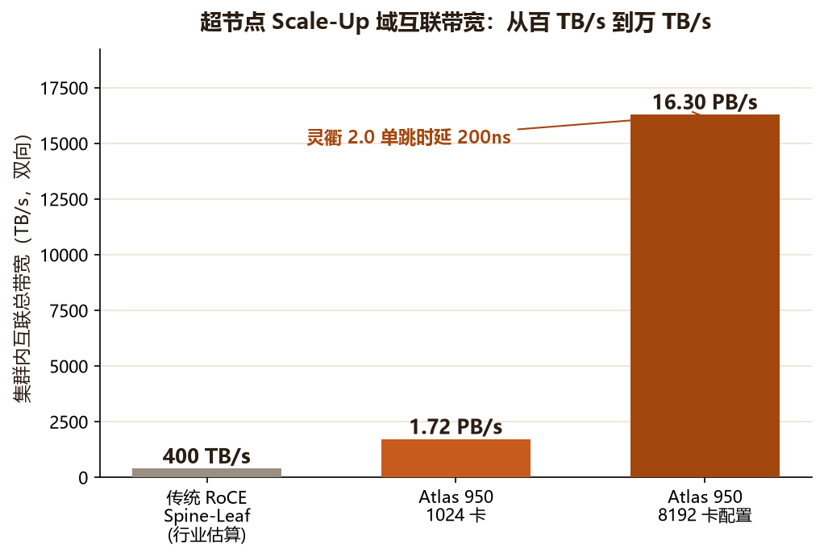
硬件原生能力适配 Agentic AI
2.2 KV Cache、MoE 推理、RL 强化学习的关键优化
统一内存 + SSU 直出
• 256TB 全局统一编址:无需数据搬运
• 超长上下文、M 级序列长度底层增益
• KV Cache 专用 SSU 单元:NPU 直出 UB 网络
• 省去存储/文件系统中间转换
• KV Cache 带宽至少提升一个数量级
MoE 推理 EP 通信
• EP Dispatch-Combine = All-to-All 细粒度通信
• 单包仅 7–14KB,交互频次 ∝ 专家数²
• 必须落在 Scale-Up 域内,传统网络无法承载
• MoE 推理做到 10ms/5ms 乃至 1ms 级时延前提
图3 · MoE 推理 EP 通信时延演进(工程目标值,非当前已商用指标)

Slide 6
客观短板:硬件侧的硬约束
2.3 必须清醒:超节点不是银弹
1
超节点域边界限制
一个 SuperPoD 是 Scale-Up 上界,跨超节点流量回到 Spine-Leaf,带宽降一个数量级;HCCL 启用 NHR 对称切分,跨域易建链失败
2
横向扩展约束
8192 卡满配后,再扩展需跨集群;跨集群无统一内存语义,只适合 DP/PP 粗粒度并行
3
工程交付成本
16 计算柜 + 4 互联柜,单柜约 1.7 吨,380V AC / 336V DC / 240V DC 供电,单柜 100kW 液冷
4
液冷机房改造门槛
PUE 1.15 的代价是专用冷源/CDU,既有风冷 IDC 需前置资本开支;Atlas 850E 风冷超节点(96 卡)是对普适部署的回应

Slide 7
基础软件开源栈:CANN / Mind 系列
三、硬件到容器之间的桥梁
3.1 CANN 开源架构与生态
• 2025 年底完成全面开源开放
• 加速库 / 编程与编译 / 运行时与驱动三层解耦
• 已开源 50+ 代码仓、800+ 算子
• 社区:67 项目 / 1244 万行代码 / 月活 3500+
• 日均代码下载 6 万次
• OSS Compass 2026Q2 国内开源活跃度第一
• 30+ 企业与高校参与共建
3.2 NPU 容器底层适配(MindCluster)
• Ascend Device Plugin:拉取芯片类型/拓扑/健康
• 向容器注入调度选中的芯片信息
• Ascend Docker Runtime:负责资源挂载
• Ascend Operator:创建 podGroup
• 生成 hccl.json 集合通信配置
• HAMi 模板化硬切片(vNPU)
• libvnpu 拦截+令牌限流软切片
⚠ 工程细节
• 软切片当前仅支持 ARM,依赖 HAMi 调度器
• device-share 模式需 npu-smi 显式开启

Slide 8
开源 Agent 组件:openJiuwen 与 Agent 基础设施族
3.3 华为在 Agent 基础设施层的开源布局
36K+
620+
210万+
50+
Star
贡献者
下载
企业落地
openJiuwen 定位
• 多智能体原生 / 自演进 / 企业级高可靠 / 算力亲和
• 由 2012 实验室 + 华为云 + 终端 + 计算联合构建
• 算力亲和调度使 Prefix Cache 命中率 +20%
• TTFT 下降 15%
Agent 组件族
• Model Agent
• AgentCube
• Modelers / AtomGit 生态
三层智能体系
底层:鲲鹏/昇腾超节点硬算力 → 中间:openEuler 异构融合操作系统 → 上层:AgentInfra(轻量沙箱 / 记忆服务 / 全链路安全)

Slide 9
云原生容器编排层:K8s 与 SuperPoD 的联动
四、调度器如何感知灵衢拓扑(重点)
4.1 拓扑感知调度
• K8s 原生调度器只能按 NPU 数量分配资源
• 完全无法感知灵衢互联拓扑
• MindCluster 通过 Volcano 扩展实现超节点亲和性调度
• 把超节点拓扑抽象为多层级「节点树」(框 → 超节点 → 超节点组)
• 任务按并行策略拆为「任务树」(TP/EP/SP 声明所需网络层级)
• 调度时优先保证 TP/EP/SP 流量全部落在灵衢域内
4.2 Volcano / Karmada / KubeEdge 分工
• Volcano:超节点亲和性 + 任务树调度
• Karmada:多集群联邦
• KubeEdge:边缘协同
• 碎片分数最小化,避免 EP 流量跨超节点走 Spine-Leaf
4.4 痛点批判:容器化 SuperPoD 的现实摩擦
• 镜像体积:CANN+PyTorch+vLLM 全栈镜像可达数十 GB,跨可用区分发慢,需 P2P 分发与预热
• 调度器拓扑盲区:必须依赖 Volcano 扩展,开发者需显式声明任务树,认知负担高
• 全局内存隔离安全:256TB 统一内存既是性能红利也是攻击面,跨容器内存语义权限边界尚未充分解决
• 监控语义复杂:超节点级集合通信、光链路闪断等指标对 SRE 要求显著高于传统集群

Slide 10
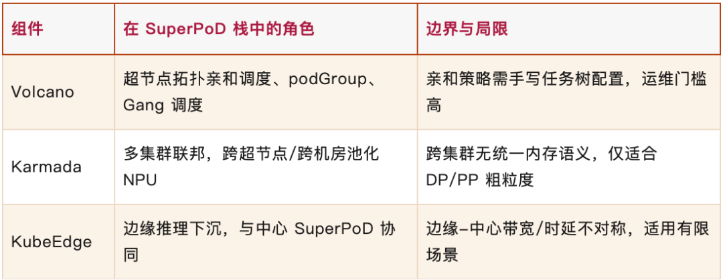
完整业务工作流:从镜像到 Agent 运行
4.3 容器镜像体系 · 链路四步走
① 镜像构建
基于 ascend 基础镜像叠加 CANN + PyTorch/vLLM + 业务代码
② K8s 调度
Volcano 按拓扑亲和将 Pod 绑定到 SuperPoD 内最优 NPU 组
③ CANN 接管
Device Plugin + Docker Runtime 挂载芯片,Operator 生成 hccl.json
④ Agent 运行
openJiuwen / Agent 应用加载模型权重,统一内存+灵衢完成多卡协同
五层栈:Agent 量身打造
硬件 → CANN 异构计算 → 容器运行时 → K8s 编排 → Agent 框架
长周期容错 / 多 Agent 协同 / Prefix Cache 命中率 +20% / 推理-训练混部

Slide 11
产业落地与横向对比
六、开源生态 · 商用进展 · 适合场景 · 对比
6.1 开源生态与商用进展
• 昇腾 384 超节点商用 750+ 套
• 互联网 / 运营商 / 金融 / 教育 / 医疗 / 交通 / 制造
• 3000+ 伙伴,7000+ 行业解决方案
• 2000+ 政企核心客户
• DeepSeek-V4 将昇腾 NPU 与英伟达 GPU 并列验证
6.2 适合 / 不适合的场景
• ✓ 万亿参数大模型训练
• ✓ 大规模 Agent 推理集群
• ✓ 企业内部 Agent 平台
• ✗ 中小规模推理(利用率低)
• ✗ 非昇腾生态模型(迁移成本高)
• ✗ 液冷机房缺失(需前置改造)
6.3 横向对比:国产超节点 vs 海外同类
• 灵衢 2.0 在单跳时延、域内带宽上已具领先性
• CUDA 生态的算子覆盖、第三方库、长期可靠性是数十年沉淀
• 昇腾的优势是自主可控与国内供给确定性 —— 地缘政治下无法用 benchmark 抹平的结构性差异
⚠ 风险提示
• CANN 开源时间短,API 稳定性与版本兼容需观察
• 既懂 K8s 又懂昇腾超节点拓扑的 SRE 极度稀缺
• 万卡级故障域、光链路闪断、亚健康设备切换运维复杂度高
• CANN/Mind/驱动版本强耦合,升级牵一发动全身

Slide 12
八、结语
Agentic AI 比拼的是全栈一体化能力
硬件领先只是上半场,下半场的胜负手是软件生态成熟度与开发者基数
—— 这恰恰是最难用参数表追赶的部分
对甲方架构师:评估 SuperPoD 应把视角下沉到
「拓扑感知调度能否跑通 / 统一内存隔离是否安全 / 故障域能否收敛」
—— 这些才是真正决定 TCO 与 SLA 的工程细节

